Slide 1


Z8100 GLOBÁLNÍ MAPOVÁNÍ
04
Reakce na CV02 a CV03 | Globální terénní data | INSPIRE | Zadání Cvičení č. 4
Ondřej Kvarda
1
Geografický ústav, Přírodovědecká fakulta, Masarykova Univerzita
jaro 2022

Slide 2
CV02
Error: „'deform' is an invalid keyword argument for from_object()“
–> zkusit starší verze Blenderu
Georeferencování dat z blend-osm
–> Yep, it sucks…
3D Terén (data ze SRTM)
2
Geografický ústav, Přírodovědecká fakulta, Masarykova Univerzita

Slide 3
CV03
Víceméně super
V některých případech možná použít více generalizovaná podkladová data (vzhledem k měřítku)
Volba kartografického zobrazení
Kombinace dat pro bivarientní škálu dávaly smysl
3
Geografický ústav, Přírodovědecká fakulta, Masarykova Univerzita

Slide 4
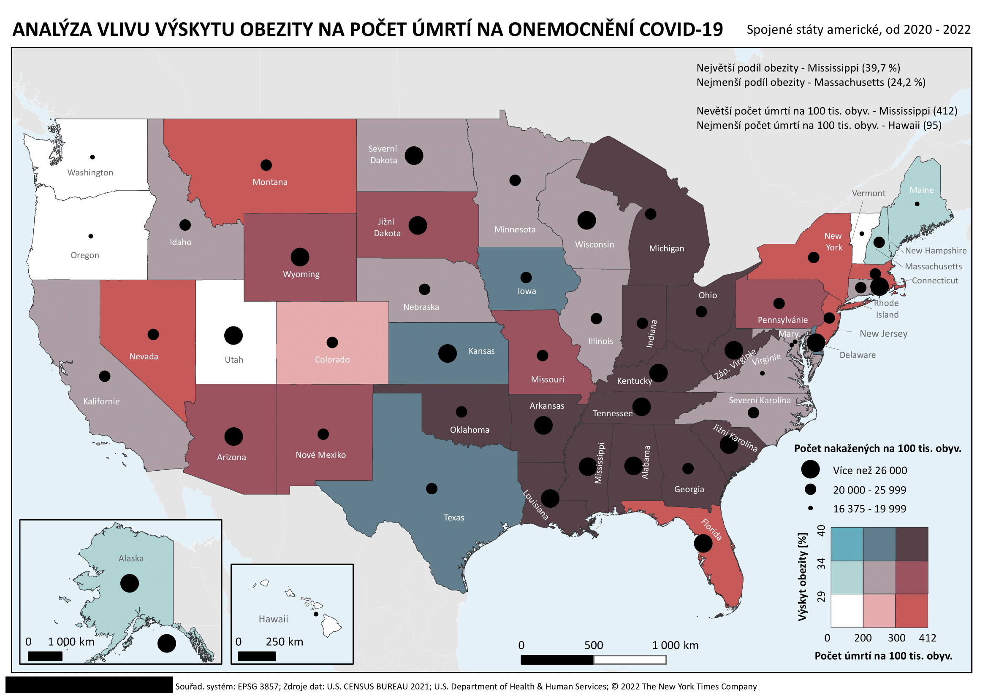
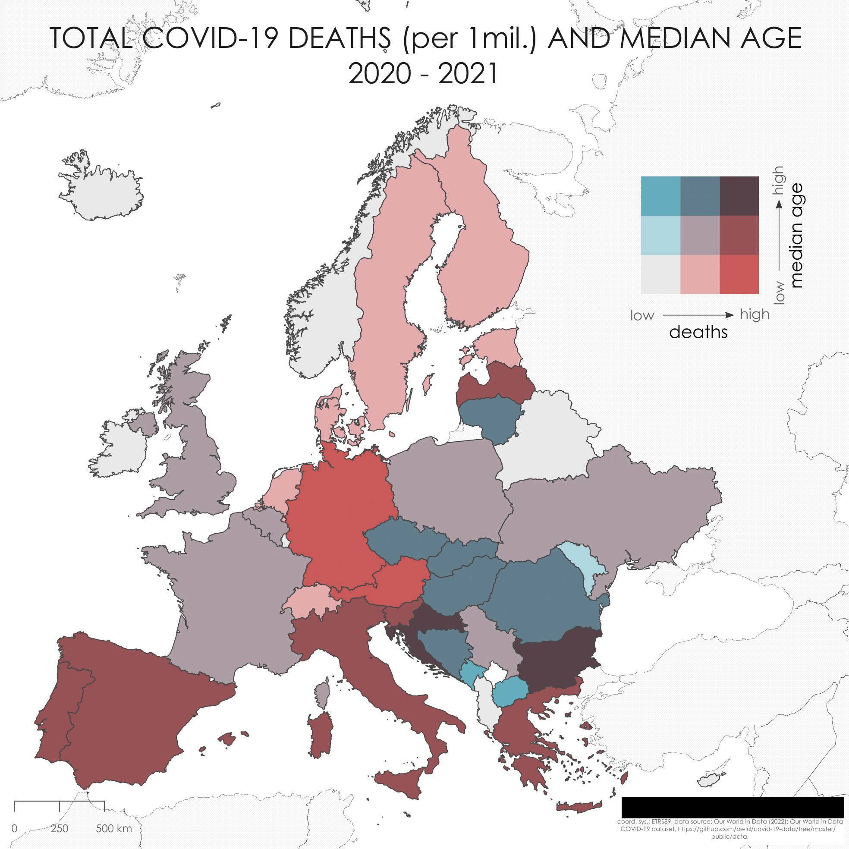
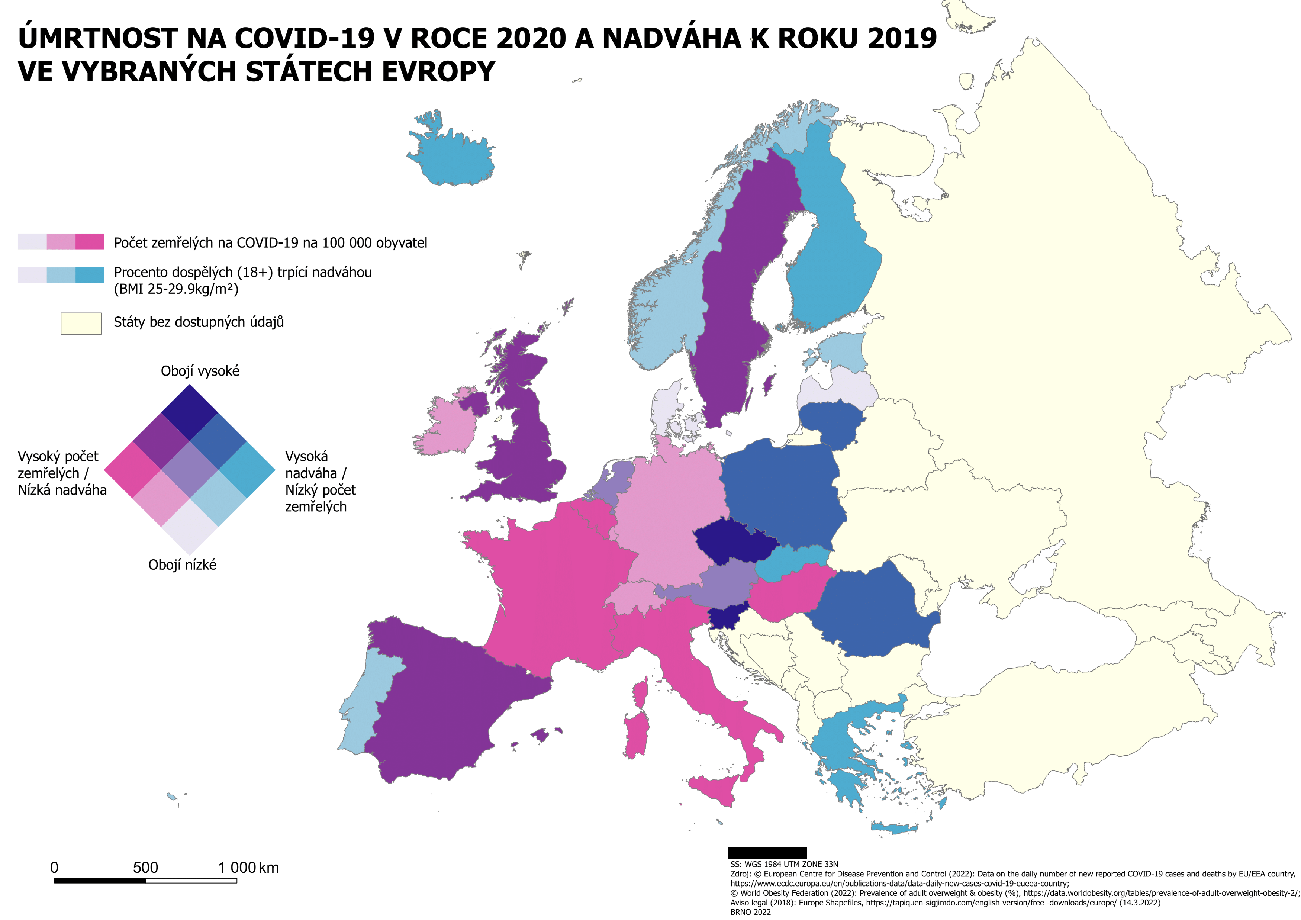
CV03 – „Nejlepší“ mapy (IMHO)
4
Geografický ústav, Přírodovědecká fakulta, Masarykova Univerzita

Slide 5
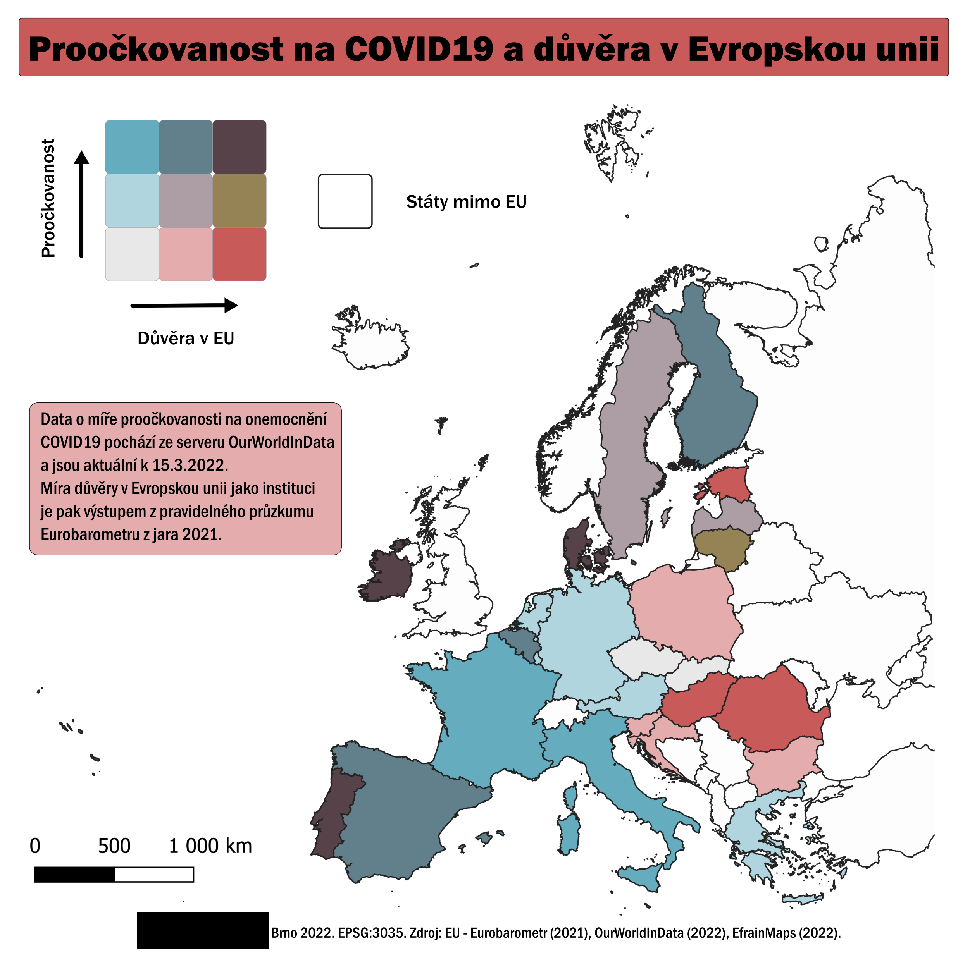
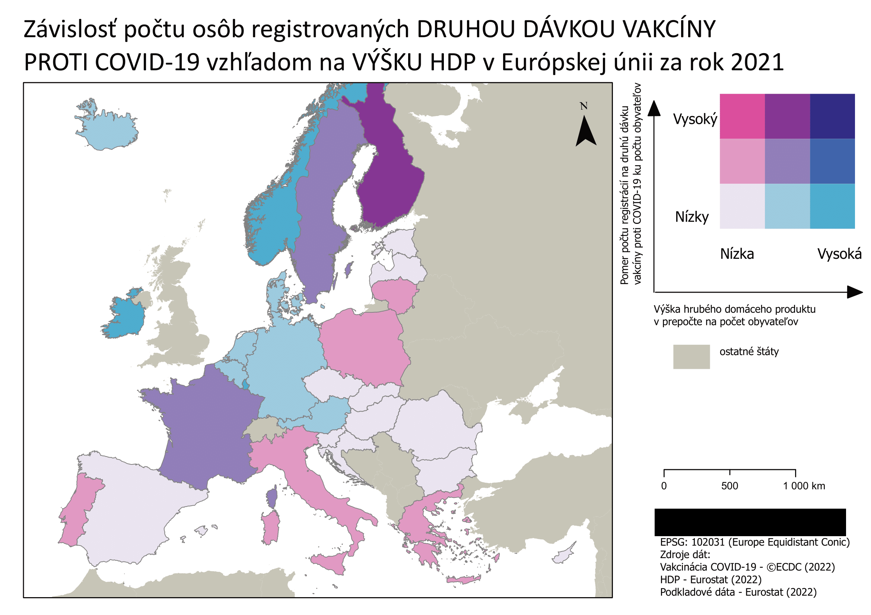
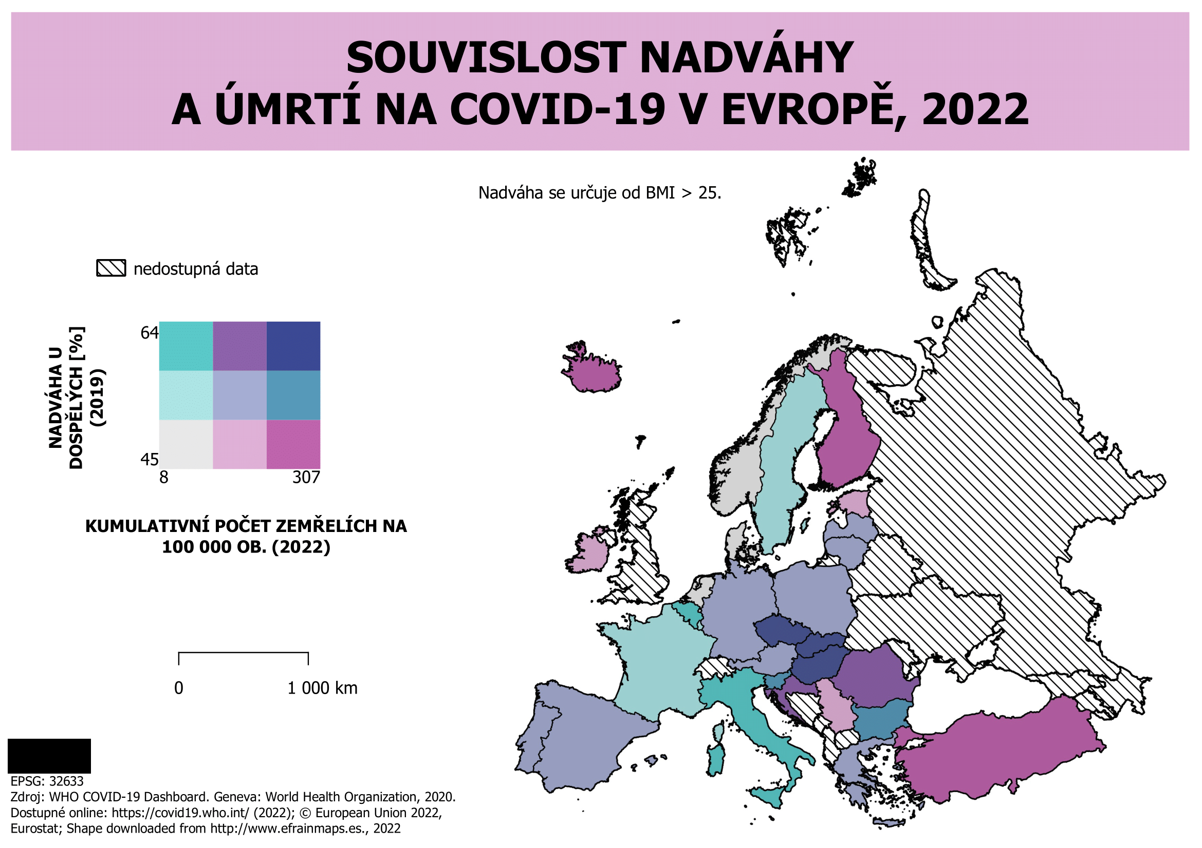
CV03
5
Geografický ústav, Přírodovědecká fakulta, Masarykova Univerzita

Slide 6
Globální terénní data
EuroDEM (EEA, Copernicus)
SRTM (USGS –⁠ EarthExplorer ; NASA – EarthData)⁠
Aster GDEM (NASA – EarthData)
EarthData/EarthExplorer/EEA –> ArcGIS Pro –> Blender
6
Geografický ústav, Přírodovědecká fakulta, Masarykova Univerzita

Slide 7
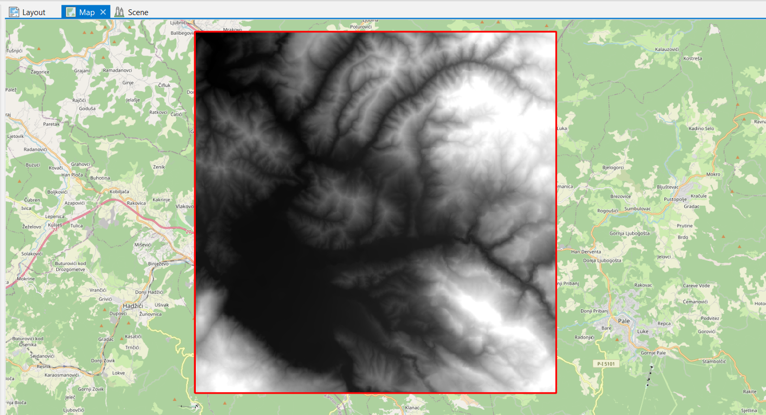
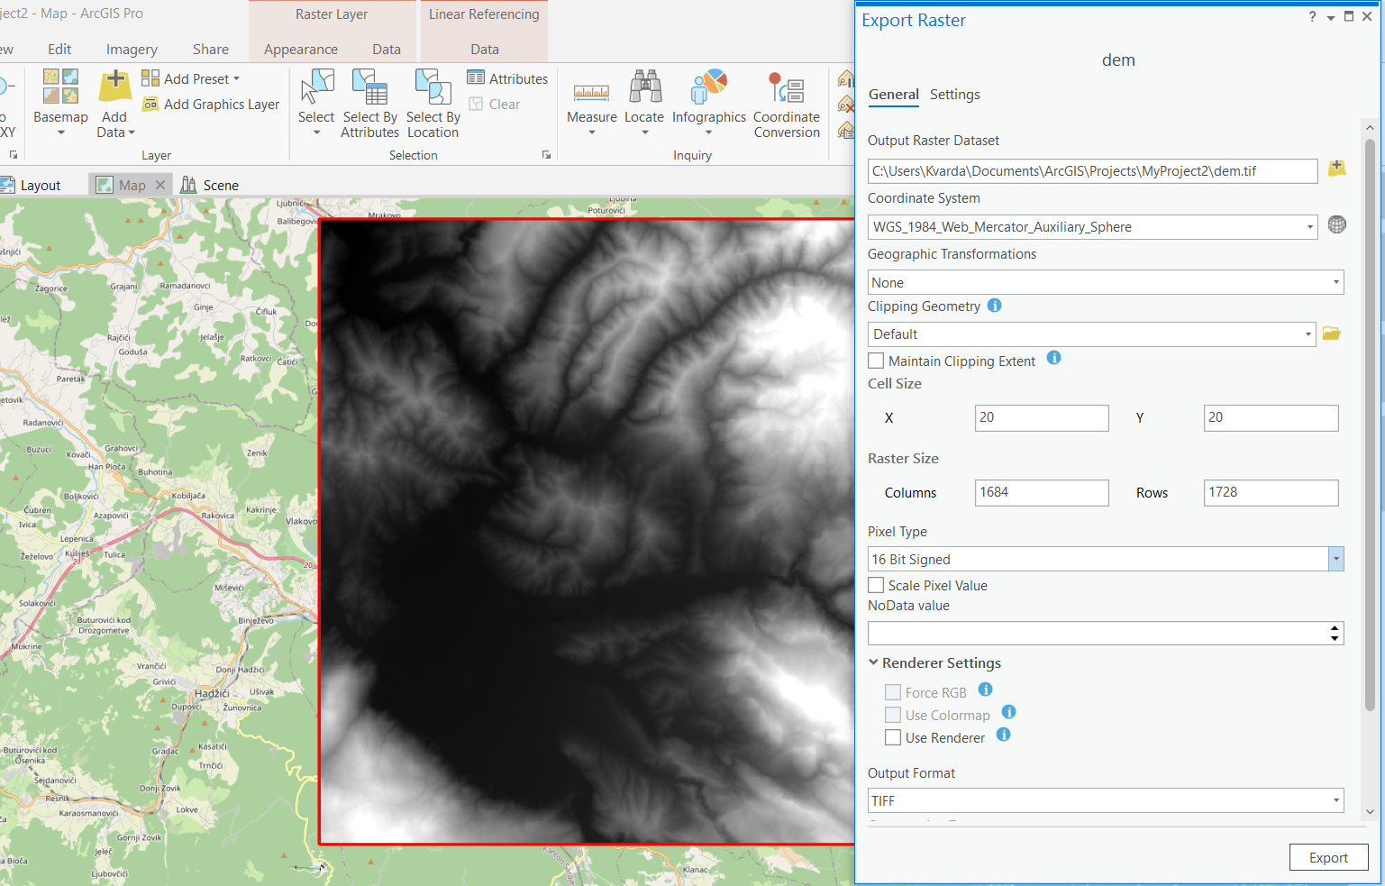
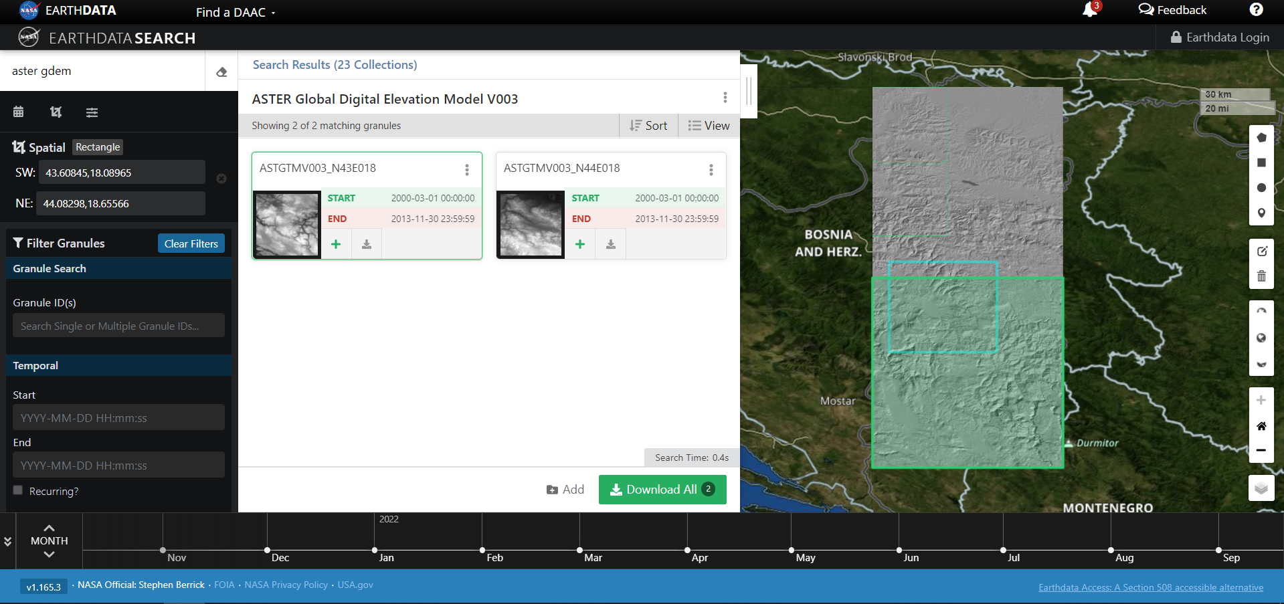
3D model terénu
1) Stažení daného DEMu (EartData, EartExplorer, Copernicus atd.).
2) Import do ArcGIS Pro a ořezání na požadované území.
3) Export do rastrového formátu .tiff (16-bit).
7
Geografický ústav, Přírodovědecká fakulta, Masarykova Univerzita

Slide 8
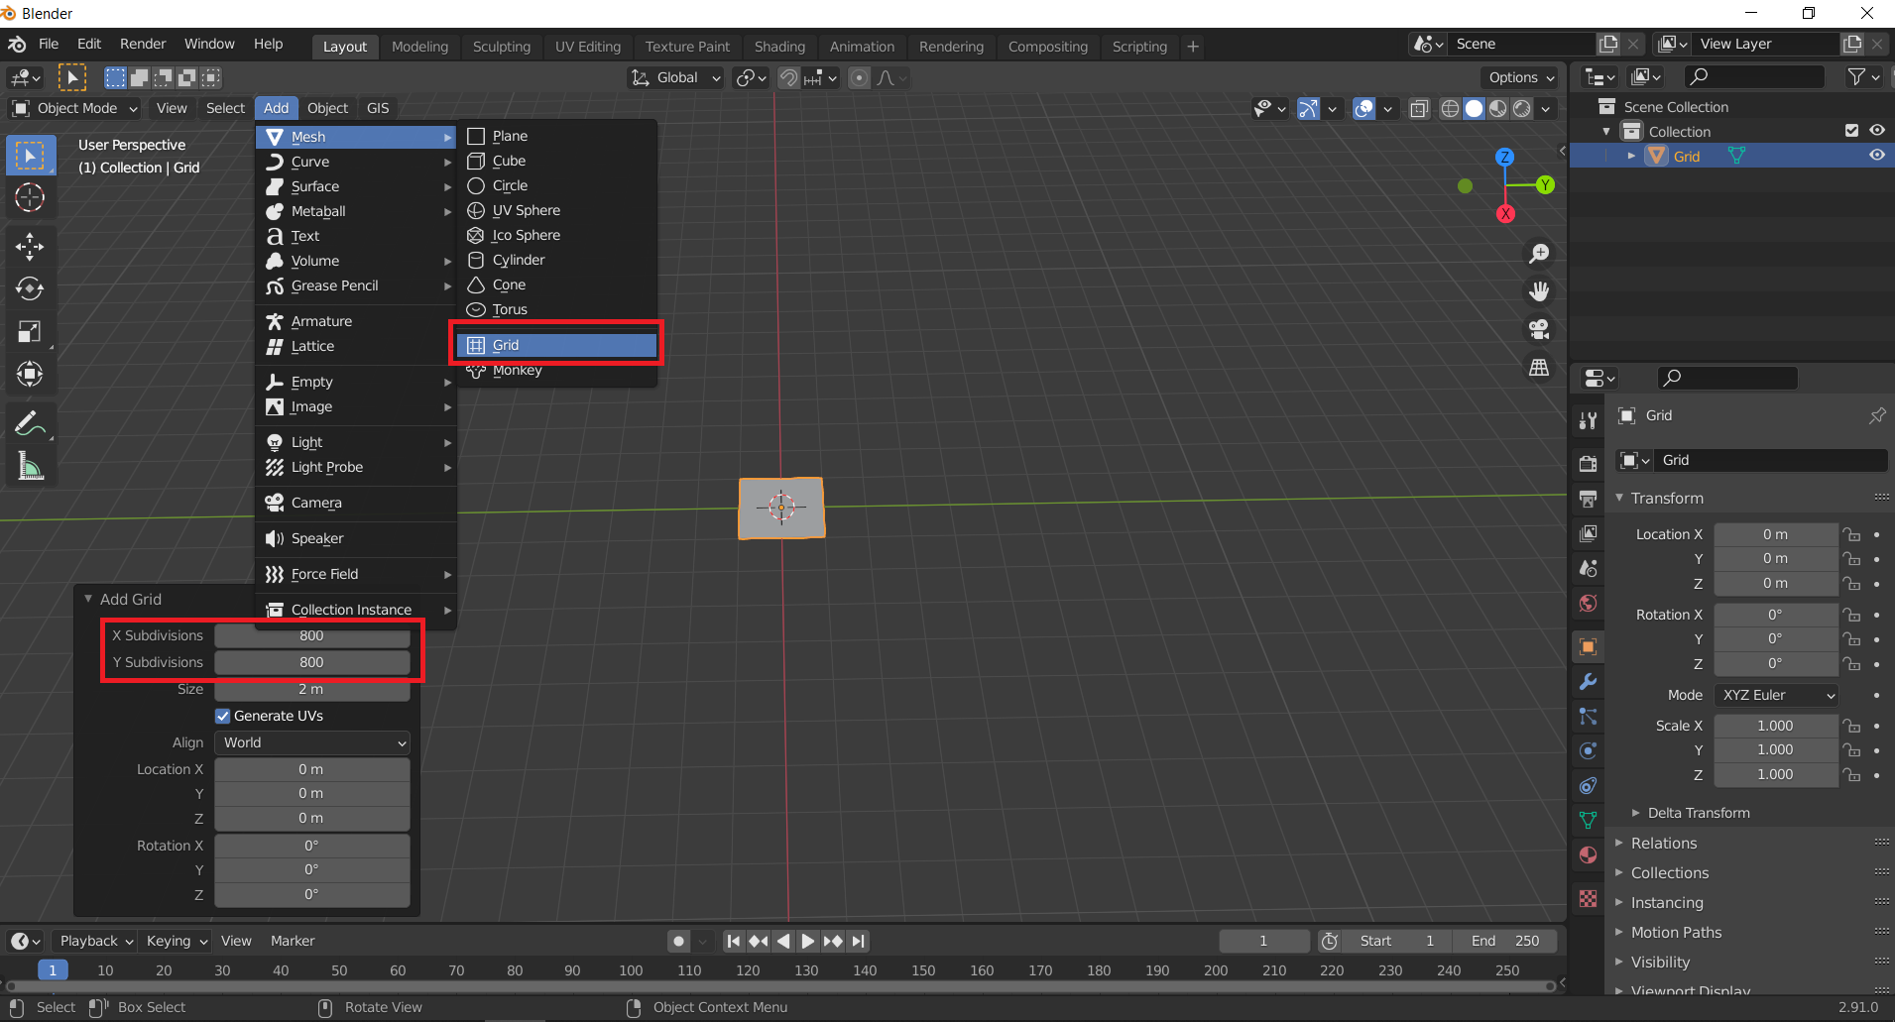
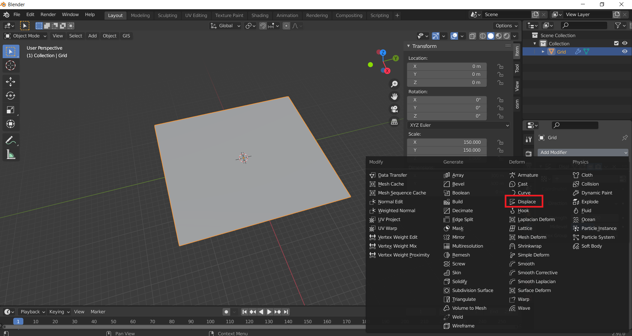
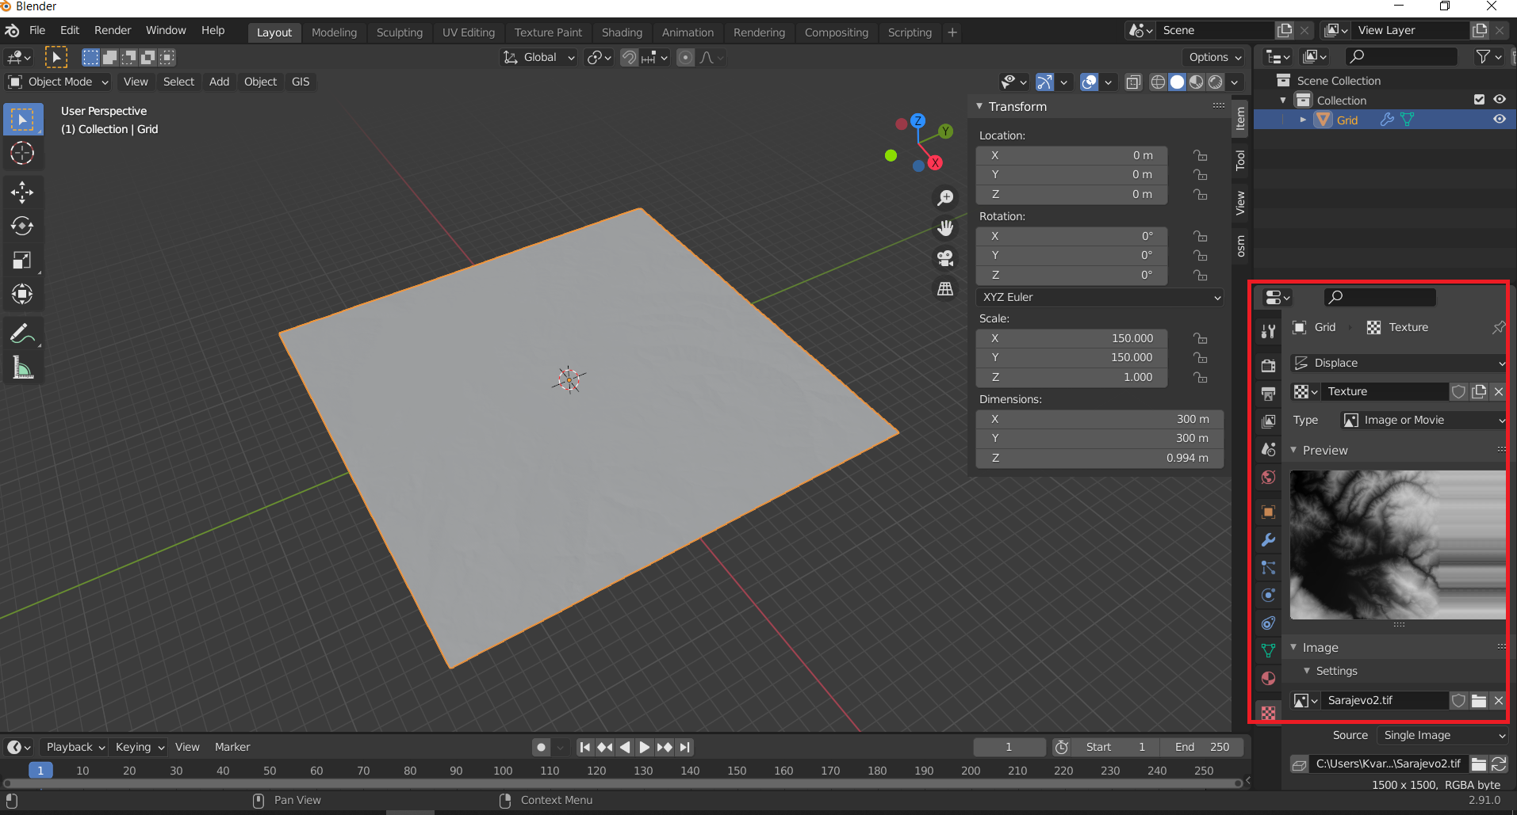
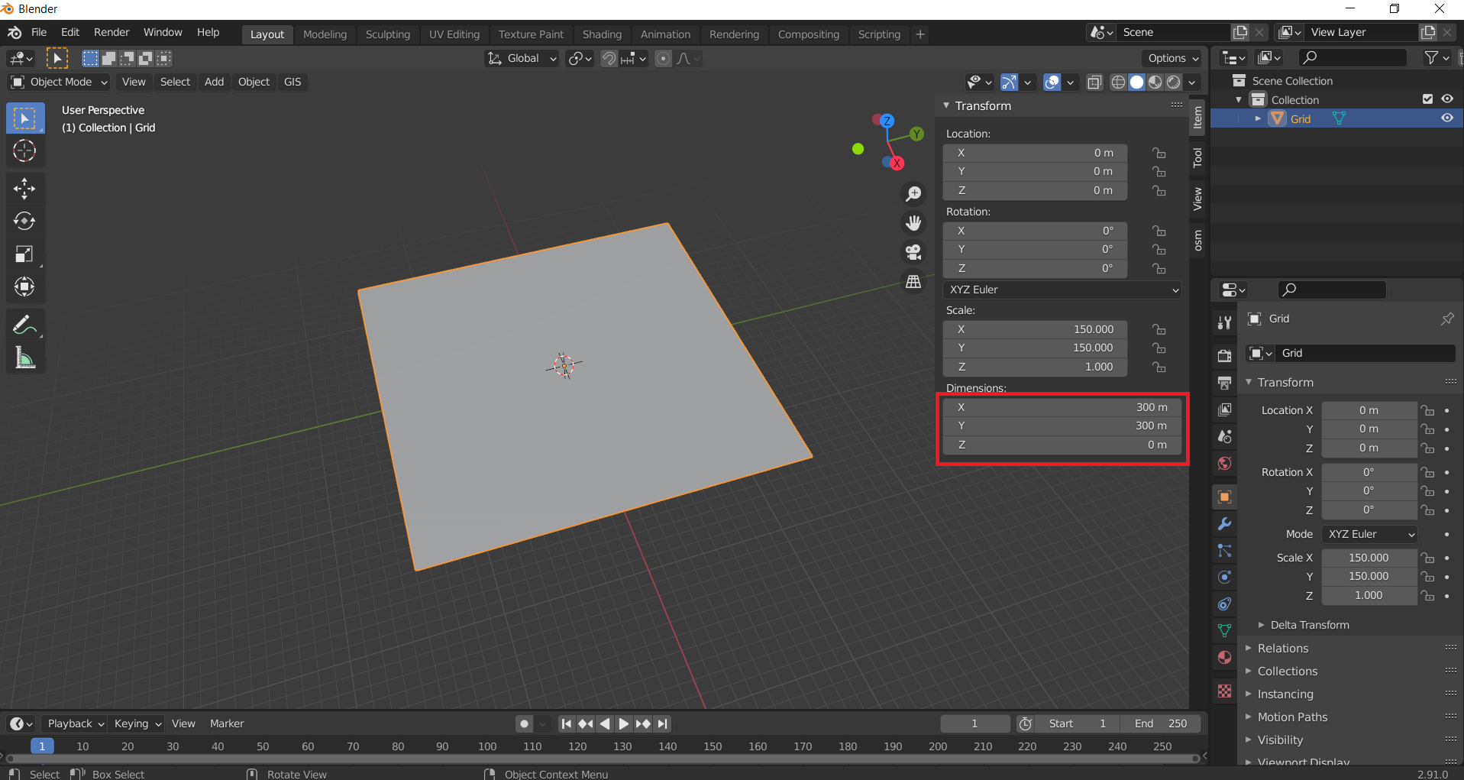
3D model terénu
4) Vytvoření objektu grid v Blenderu (a zadání počtu subdivizí gridu).
5) Zvětšení rozměru gridu na zlomek finálního rozměru území (např. na 300 x 300 m v případě území, které měří 30 000 x 30 000 m)
6) Aplikace modifieru „Displace“ s texturou exportovaného DEMu (ve formátu .tiff)
8
Geografický ústav, Přírodovědecká fakulta, Masarykova Univerzita

Slide 9
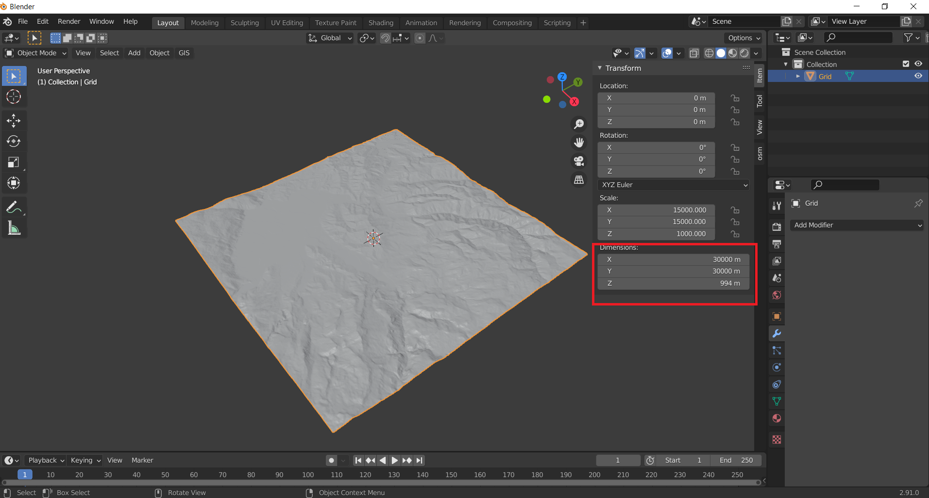
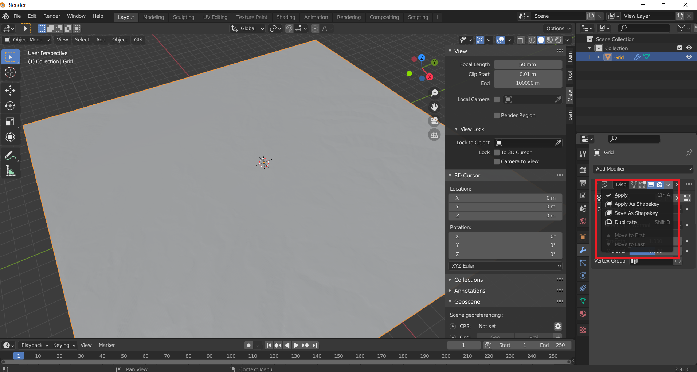
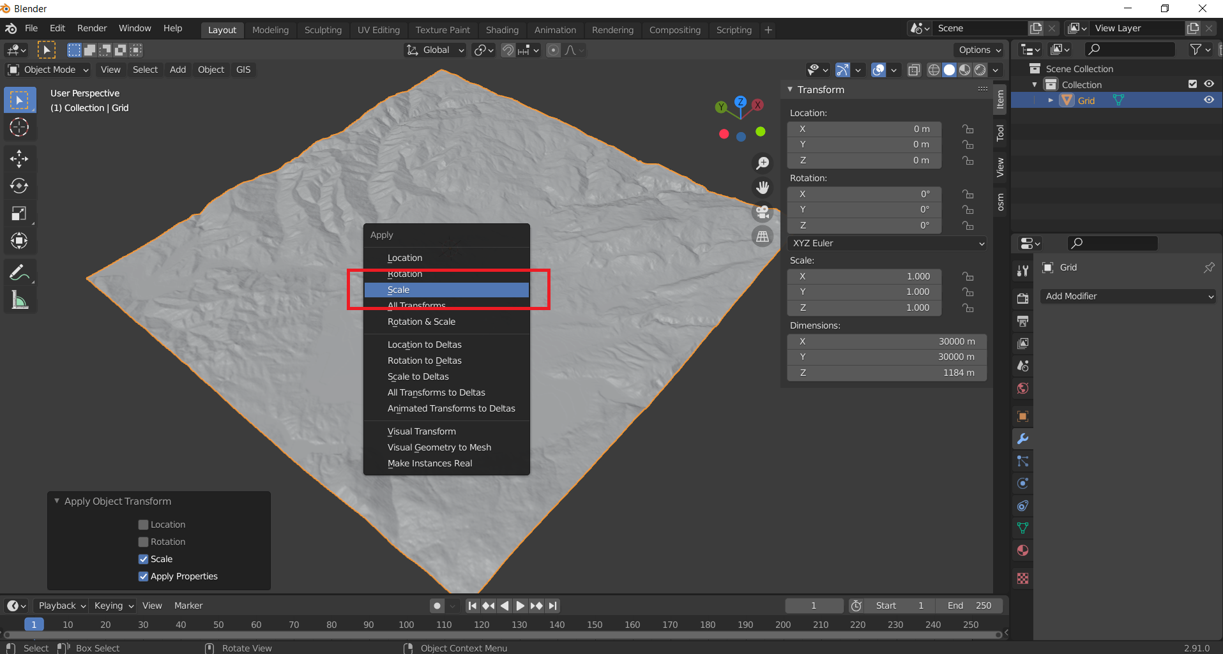
3D model terénu
7) Potvrdit nastavení modifieru.
8) Zvětšit území (grid) na reálný rozměr v osách X/Y. Do osy Z zadat relativní převýšení na daném území.
9) Resetovat měřítko modelu na 1 ve všech osách (Ctrl+A).
9
Geografický ústav, Přírodovědecká fakulta, Masarykova Univerzita

Slide 10
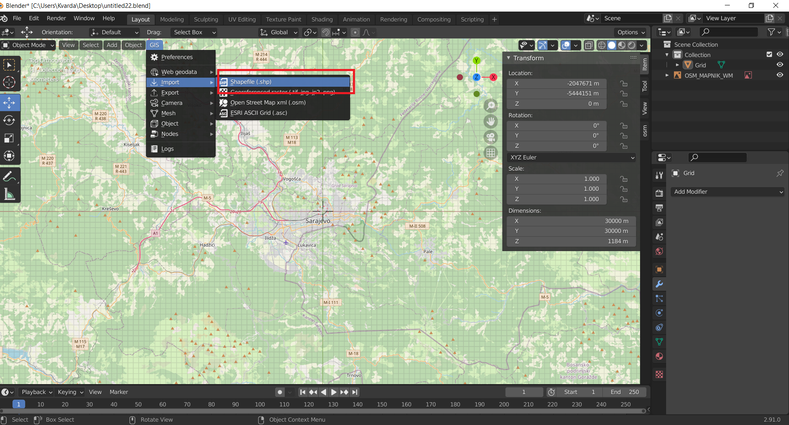
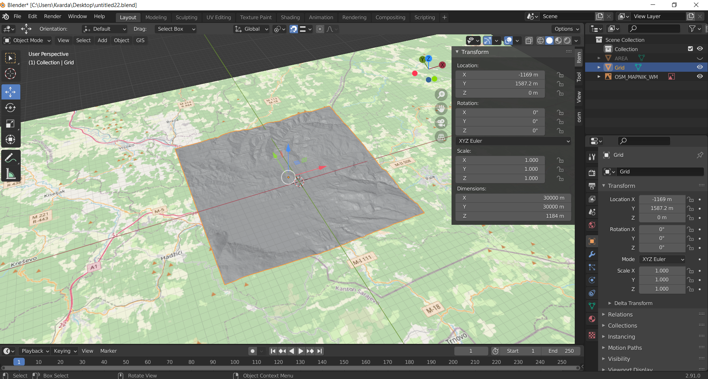
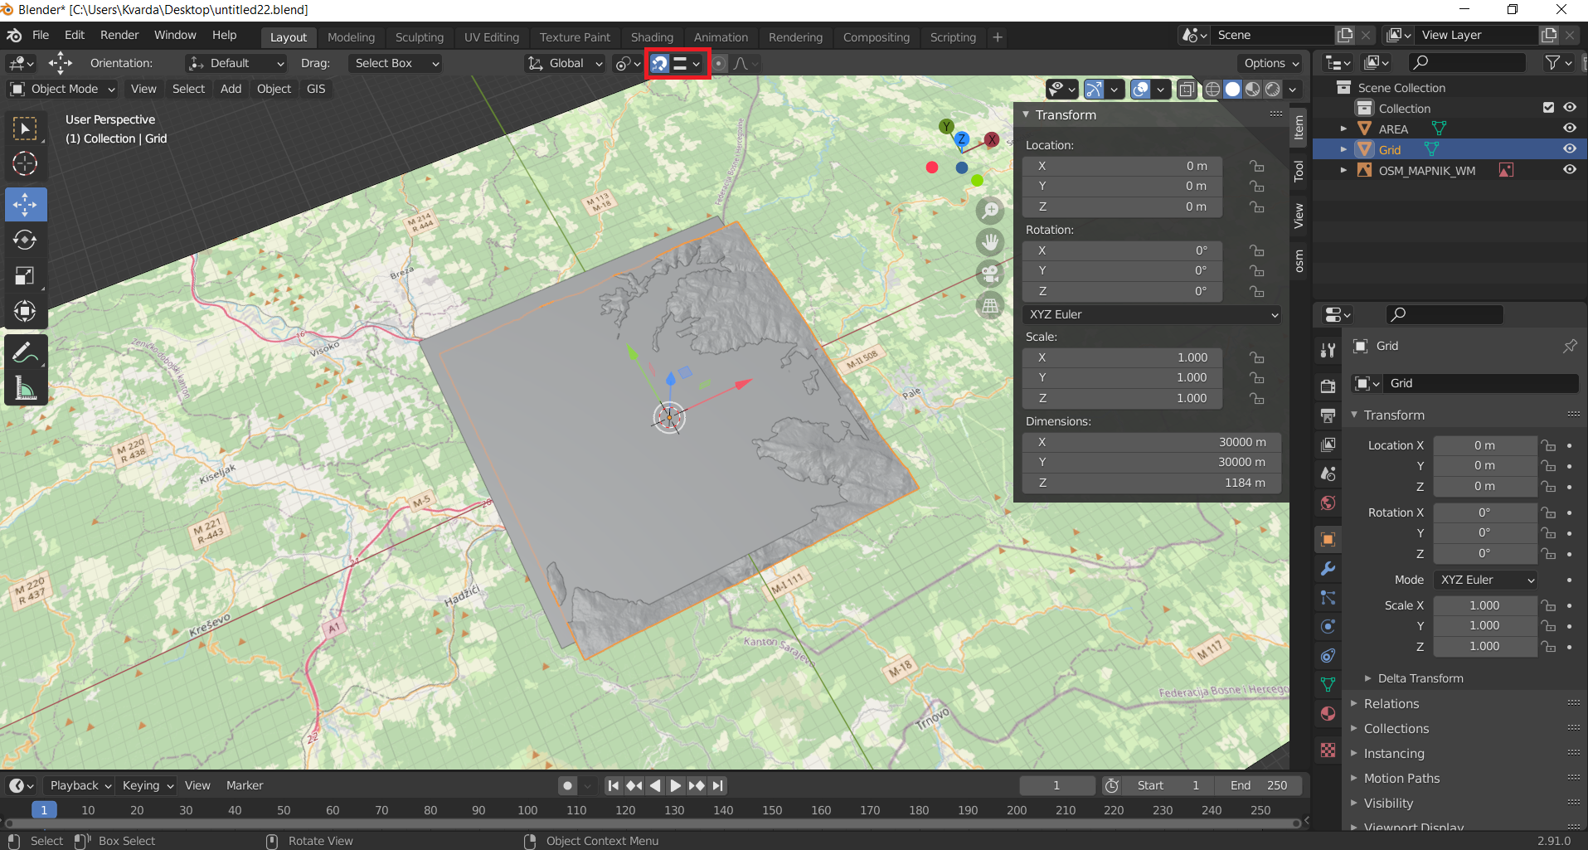
3D model terénu
10) Vložit do Blenderu základní mapu přes BlenderGIS a zaměřit požadované území.
11) Nahrát SHP vymezení zvoleného území (použito při ořezávání v GIS).
12) Aktivovat snapování a nalícovat terén na nahraný objekt daného území.
10
Geografický ústav, Přírodovědecká fakulta, Masarykova Univerzita

Slide 11
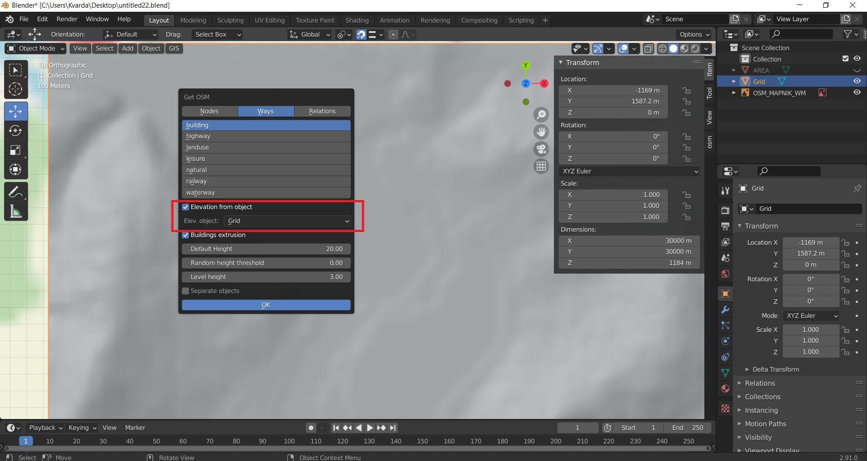
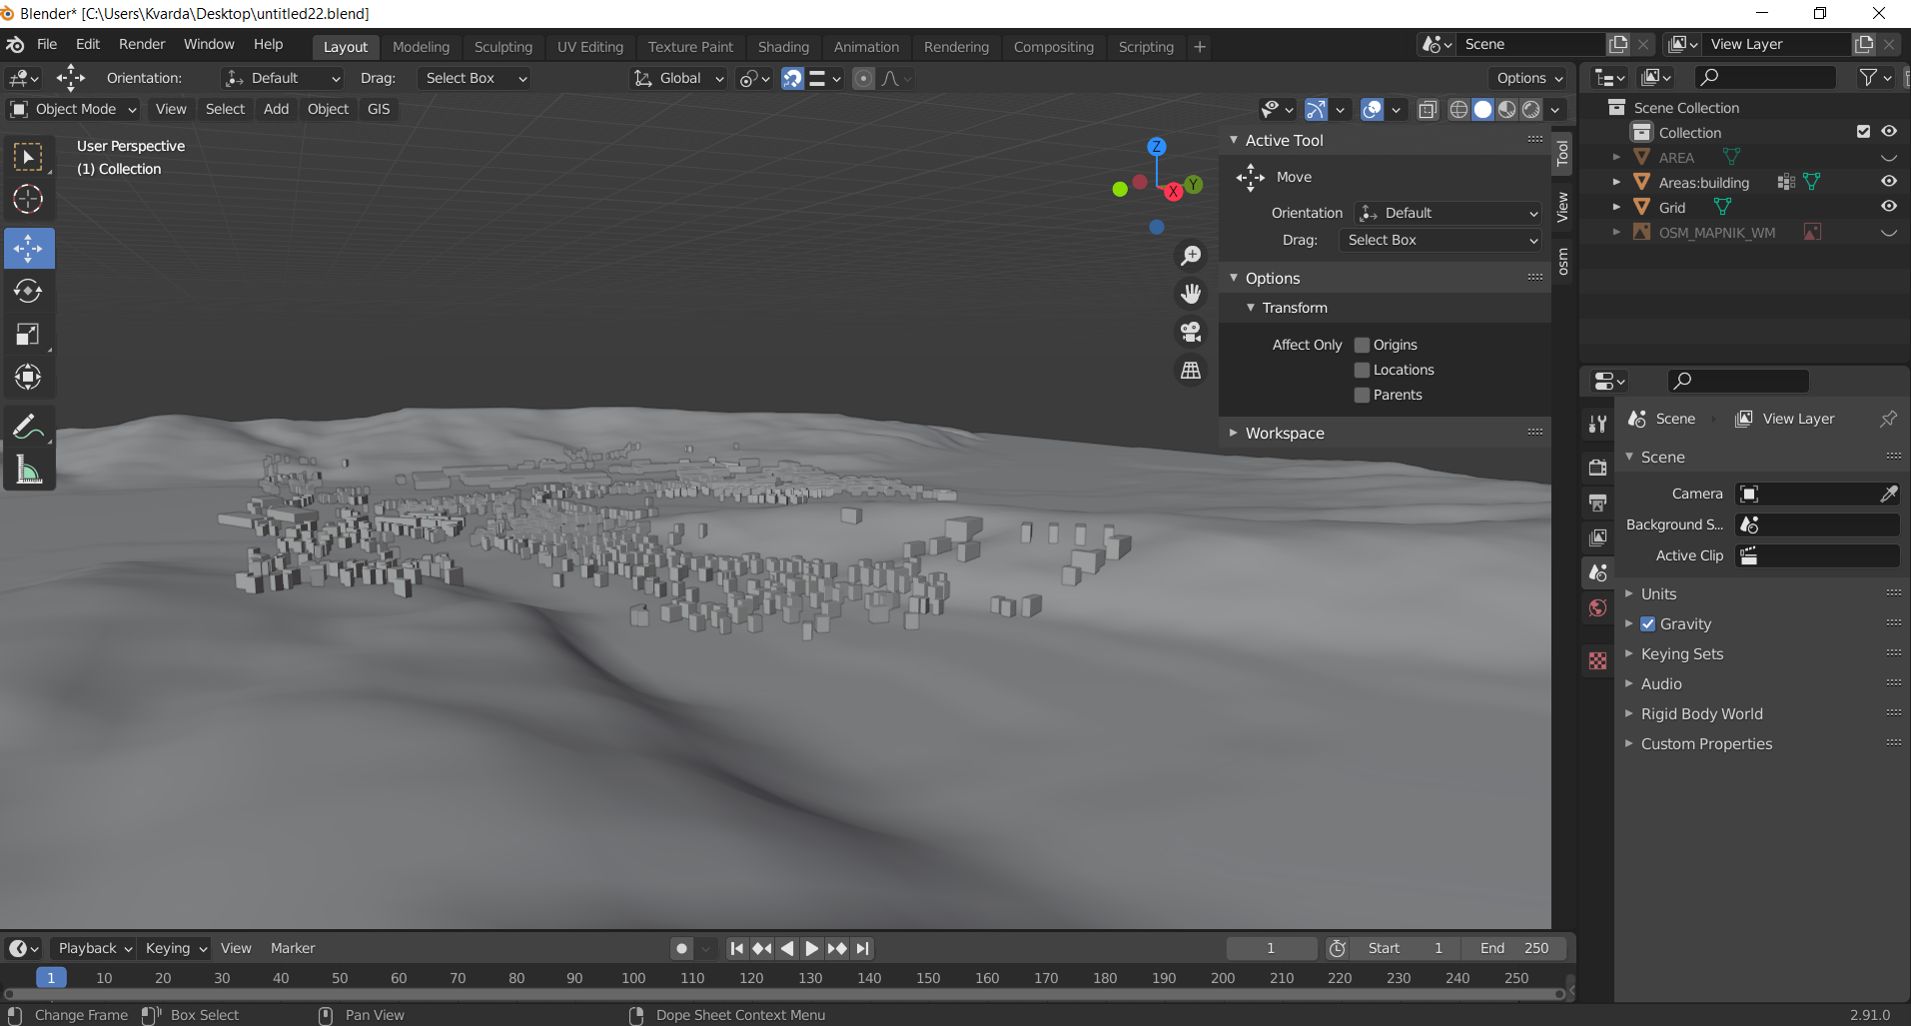
3D model terénu
13) Ve výsledku máme 3D model terénu, na který můžeme v jeho korektních souřadnicích nechat vynášet data z OSM. Při zvolení možnosti „Elevation from object“ (a zvolení daného objektu terénu) se nám OSM objekty vynesou na terén ve správných nadmořských výškách.
11
Geografický ústav, Přírodovědecká fakulta, Masarykova Univerzita

Slide 12
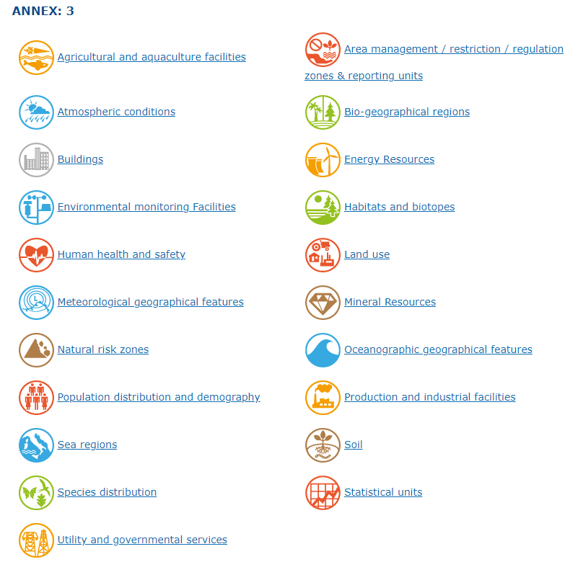
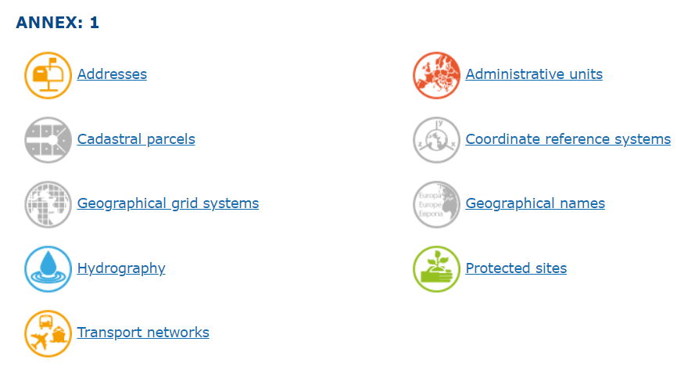
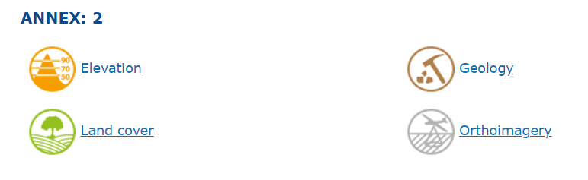
INSPIRE
INfrastructure for SPatial InfoRmation in Europe
Direktiva zaměřená na vytvoření evropské databáze prostorových dat.
3 „Annexy“
34 tematických oblastí (pro aplikaci v rámci environmentální problematiky)
Data jsou poskytována členskými státy a danými orgány těchto států.
Formáty dat: .xml, .shp, .gml… (případně jako WMS/WFS)
12
Geografický ústav, Přírodovědecká fakulta, Masarykova Univerzita

Slide 13
Zadání cvičení č. 4
Práce s geoportálem a daty INSPIRE.
2 možnosti:
  1) Na geoportálu si vyberte jedno ze 34 témat a jeden konkrétní stát. Vypracujte tematickou mapu z minimálně tří datových sad dostupných pro dané téma a stát.
  2) Na geoportálu si vyberte tři libovolná témata (ze 34) a jeden konkrétní stát. Vypracujte tematickou mapu z minimálně jedné datové sady z každého vybraného tématu pro daný stát.
Kombinace dat u obou možností by měla alespoň trochu dávat smysl. Zároveň by se mělo nejlépe jednat o data pokrývající celý stát, nejen jeho část.
Pro mapy obecně zvolte vhodný topografický podklad (rastr/vektor) (pokud nebude jako topografický podklad již částečně sloužit nějaká ze tří vybraných datových sad – ponechám na vlastním uvážení).
13
Geografický ústav, Přírodovědecká fakulta, Masarykova Univerzita

Slide 14
Zadání cvičení č. 4
Mapu (ve formátu .png/.pdf) společně s krátkým protokolem (.docx/.pdf) popisujícím postup návrhu a tvorby mapy vložte v archivu (.zip/.rar) do odevzdávárny.
Deadline – 23. 3. 2022
Odezvdávárna
14
Geografický ústav, Přírodovědecká fakulta, Masarykova Univerzita

Slide 15
DOTAZY?
Interaktivní osnova

Slide 16
Děkuji za pozornost

